Slide 1
JAHON TARIXI
10-sinf
Mavzu:
1946-1991-yillarda Germaniya va Italiya.

Slide 2
Reja
Germaniya Federativ Respublikasi..
1
2
Italiya Respublikasi.

Slide 3
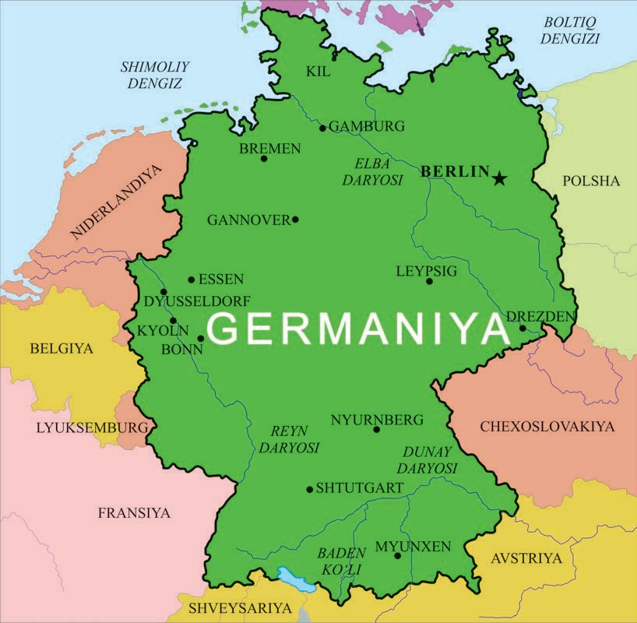
Germaniya haqida
Maydoni – 357 ming km²,
Aholisi – 83.02 mln kishi (2019-yil),
Poytaxti – Berlin shahri.
.

Slide 4
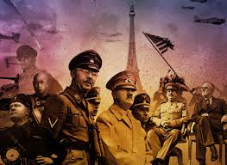
Urush oqibatlari
Ikkinchi jahon urushi nemis xalqiga juda katta musibat keltirdi. Germaniya mustaqil davlat sifatida mavjud bo‘lmay qoldi. Germaniya urushdan oldingi hududining bir qismidan ayrildi, okkupatsiya zonalariga bo‘lib tashlandi.

Slide 5
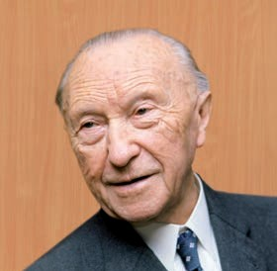
Germaniya Federativ Respublikasi
Demokratik davlat
1949-yil mayda
Bonn
AQSH
Germaniya Federativ Respublika-si (GFR)
Buyuk Britaniya
Konrad Adenauer
Fransiya

Slide 6
Germaniya Demokratik Respublikasi
Sotsialistik davlat
1949-yil 7-oktabr
Germaniya Demokratik Respublika-si (GDR)
SSSR (OZ)
Sharqiy qismida
Sharqiy Berlin
3 oktabr 1990-yil

Slide 7
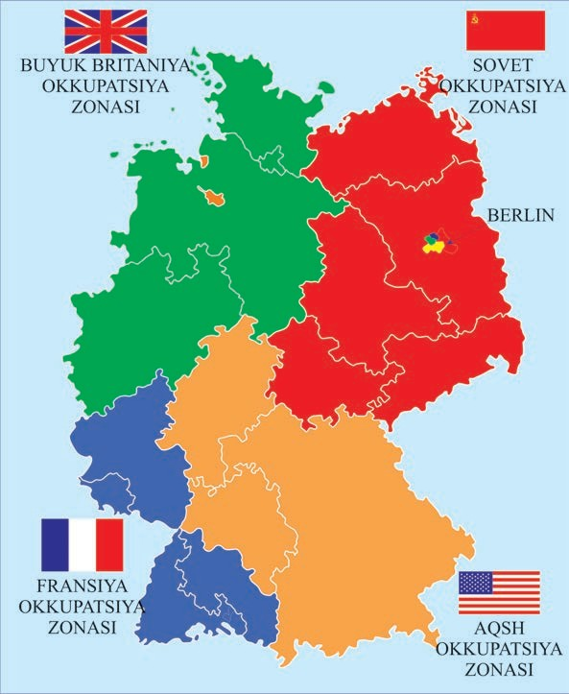
Germaniyaning ikkiga bo‘linishi
Germaniya Federativ Respublika-si (GFR)
Germaniya Demokratik Respublika-si (GDR)

Slide 8
GFR
GFRda 1950-1960-yillarda iqtisod jadal sur’atlar bilan rivojlandi:
1. Harbiy harajatlarning kamligi.
2. “Marshall rejasi” bo‘yicha Amerikaning mo‘l-ko‘l yordami.
3. Arzon chet el ishchi kuchidan unumli foydalanish.
4. Yangi uskunalarning keltirilishi.

Slide 9
GFR
GFR barcha qarzlaridan qutulib, ancha katta oltin-valyuta zahirasini ham yaratdi.

Slide 10
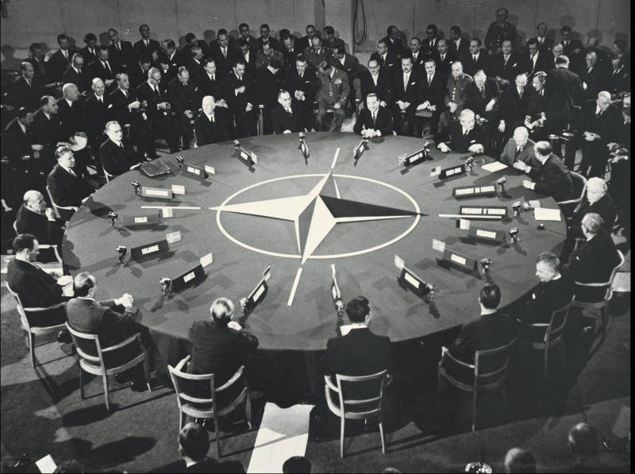
GFR
GFR siyosiy raqiblarining qarama-qarshiliklarini yengib, 1955-yili NATOga a’zo bo‘ldi, Parij ahdlashuvining kuchga kirishi tufayli GFR uchun okkupatsiya davri tugadi

Slide 11
GFR
1955-yildayoq misli ko‘rilmagan taraqqiyotga erishildi
Sharqdan ko‘chib kelayotganlar oqimi
Kansler K.Adenauerning qulay iqtisodiy siyosati
GFR “Marshall rejasi” doirasida olgan moliyaviy “darmon”

Slide 12
GFR
Germaniya eng qisqa tarixiy muddatda urush qoldirgan yaralarni tuzata oldi
Butun 1960-1970-yillar iqtisodning jadal o‘sish davri bo‘lib, “nemis iqtisodiy mo‘jizasi” nomini oldi.

Slide 13
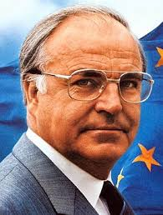
GFR
1980-yillar boshida siyosiy kuchlarda o‘zgarish yuz berdi. 1982-yili xristian-demokrat Gelmut Kol GFR kansleri qilib saylandi.
Uning davrida soliqlar qisqartirildi va davlat xarajatlari tartibga solindi, davlatning biznesga aralashuvini kamaytirish, raqobatni rag‘batlantirish bo‘yicha tadbirlar amalga oshirildi.

Slide 14
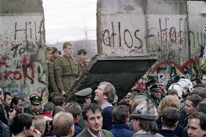
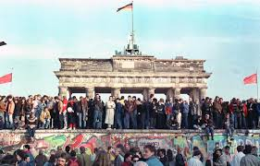
Germaniyaning birlashuvi
1989-yili GDRda inqilob boshlanib ketdi, ikki davlatni ajratib turgan, “sovuq urush” ramzi bo‘lgan Berlin devori buzib tashlandi.

Slide 15
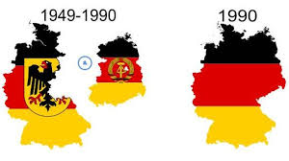
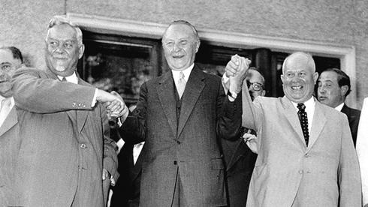
Germaniyaning ikki qismini birlashtirish bo‘yicha muzokaralar muvaffaqiyatli yakunlandi. 1990-yil 3-oktabr kuni yagona Germaniya davlati tashkil topganligi e’lon qilindi..

Slide 16
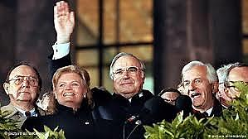
1990-yil dekabrda bo‘lib o‘tgan navbatdan tashqari saylovlarda yana G.Kol boshchiligidagi koalitsiya g‘alaba qozondi.

Slide 17
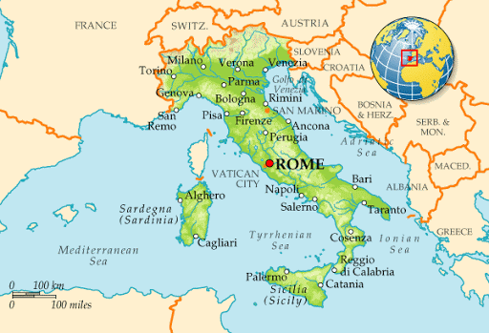
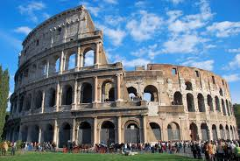
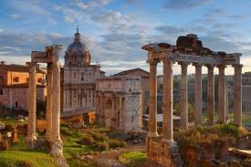
Italiya haqida
Maydoni – 301 263 km²
Aholisi – 60.36 mln kishi (2019-yil)
Poytaxti – Rim shahri.

Slide 18
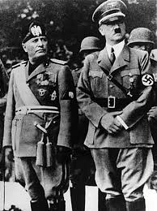
Italia Respublikasi
Fashistik rejim va Ikkinchi jahon urushi italyan xalqiga juda katta musibatlar keltirdi. Yuz minglab kishilar halok bo‘ldi, millionlab odamlar boshpanasiz qoldi. Pulning qadrsizlanishi o‘ta yuqori darajaga yetdi.

Slide 19
1948-yil 1-yanvardan Italiyaning yangi konstitutsiyasi kuchga kirdi. Hukumat G‘arbning yetakchi davlatlari bilan ittifoqchi bo‘lishga intildi.
Italiya “Marshall rejasi”ga qo‘shildi, NATOga a’zo bo‘ldi, uning hududida AQSHning harbiy bazalari joylashtirildi.

Slide 20
Italiya hukumati Yevropa integratsiyasi g‘oyasini faol hayotga tatbiq qilib bordi. 1957-yili Yevropa iqtisodiy hamkorligini (YIH) tuzish to‘g‘risida Rim shartnomasi imzolandi.
Urushdan keyingi o‘n yillikda Italiya G‘arbning boshqa davlatlari singari jadal iqtisodiy o‘sish davrini boshdan kechirdi. Ammo bu jarayon uzoq davom etmadi.

Slide 21
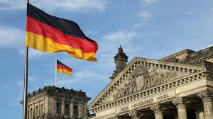
Italiya taraqqiyoti
1950-1960-yillardagi jadal rivojlanishga qaramasdan, ishchilar harakati avvalgi darajasida qoldi, ba’zan hatto faollashdi ham. Ish tashlash harakati bo‘yicha Italiya boshqa mamlakatlardan ancha oldinlab ketdi.

Slide 22
Italiyda inqiroz
1974-yili Italiyada chuqur iqtisodiy inqiroz boshlandi.
ishlab chiqarishning o‘sishi deyarli to‘liq to‘xtadi,
ishsizlar soni ko‘paydi,
tashqi savdoda defitsit oshib ketdi,
narx-navo ko‘tarilib bordi.
Bularning barchasi, ayniqsa, aholining kam daromadli qismi uchun juda og‘ir bo‘ldi.

Slide 23
Italiya mafiyasi
1980-yillarga kelib koalitsion hukumat shakllandi. Biroq u barqaror emasdi va hukumatning tez-tez almashishi Italiyaning o‘ziga xos an’anasiga aylanib qoldi.
Italiyada davlat institutlarining chuqur inqirozi mafiya tizimlarining faoliyati bilan ham bog‘liq edi. Davlat tizimidagi korrupsiyalashgan unsurlar bilan qo‘shilib ketgan mafiya Italiyada katta kuchga aylandi.
1957-yili Yevropa iqtisodiy hamkorligini (YIH) tuzish to‘g‘risida Rim shartnomasi imzolandi.
1980-yillarga kelib Italiyada koalitsion hukumat shakllandi.

Slide 24
Italiya mafiyasi
Mafiya aholiga dahshat soladi, uni qo‘rqitadi, talonchilik va qotillik qiladi, pul undiradi, doimiy pul to‘lab turgan boylarning daxlsizligini ta’minlaydi.
Kim mafiya bilan kelishmasa uni doimiy ta’qib qiladi, o‘ldiradi. 1980-1990-yillar boshlari Italiyada mafiyaga qarshi kurash davri bo‘ldi.
1957-yili Yevropa iqtisodiy hamkorligini (YIH) tuzish to‘g‘risida Rim shartnomasi imzolandi.
1980-yillarga kelib Italiyada koalitsion hukumat shakllandi.

Slide 25
Mustaqil bajarish uchun topshiriqlar
Darslikning 104-betida berilgan savollarga javob yozing.
Yangi izohli atamalarni ko‘chirib oling.
Internet yordamida Germaniya va Italiya tarixiga qiziqarli ma‘lumotlarni topib yozing.

